Slide 1
✨
一句话,变成好提示词
dsh-prompt-optimizer — DeepSeek Harness 一键提示词优化插件
开源 MIT
本地运行 · 零订阅
v0.3.12
流式上屏 · 双策略 · 保真纪律 · 会话上下文感知

Slide 2
写提示词的三个真实痛点
01
02
03
随手一写,AI 跑偏
反复手改,时间黑洞
好提示词用完即丢
「帮我写个方案」式的草稿缺少结构与约束,AI 输出全靠猜。
补背景、列要求、调格式……每次对话都要手动重写一遍。
好不容易调教出来的写法,下个会话又从零开始。
dsh-prompt-optimizer · 02
github.com/Y1X1n/dsh-prompt-optimizer

Slide 3
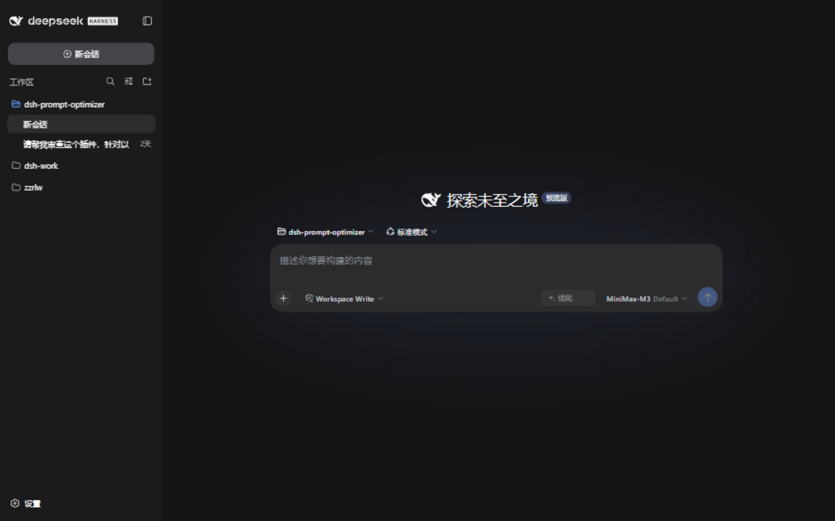
方案:发送栏旁,多一个 ✨ 按钮
1
就在你打字的地方
发送栏工具行右侧,模型选择旁;不用切换任何窗口。
2
一键触发
点击 ✨,当前草稿立即送优化;结果面板悬于输入框上方,不遮挡输入。
3
流式上屏
诊断与优化结果逐字 streaming,边生成边看,不干等。
实拍:发送栏空闲态(空输入时按钮禁用)
dsh-prompt-optimizer · 03
github.com/Y1X1n/dsh-prompt-optimizer

Slide 4
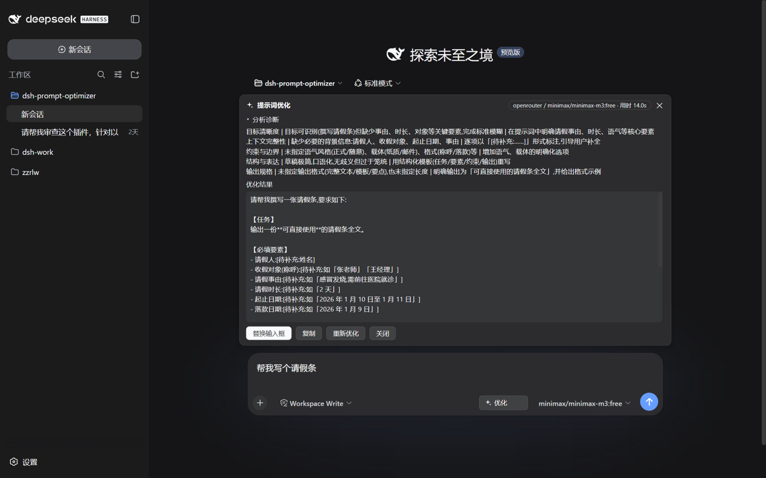
一次优化,面板里发生了什么
五维诊断
目标 / 上下文 / 约束 / 结构 / 输出规格,逐条给出建议
结构化优化稿
待补充信息以 [待补充:…] 标出,绝不编造
徽章透明
实际路由 · 是否回退 · 用时,一眼看清
一键落地
替换输入框(可撤回)/ 复制 / 重新优化
实拍 v0.3.11 · openrouter/minimax-m3:free · 用时 14.0s
dsh-prompt-optimizer · 04
github.com/Y1X1n/dsh-prompt-optimizer

Slide 5
它不是模板复读机:双策略 + 保真纪律
空会话 → 结构模板
有上下文 → 提炼意图
按 角色 / 任务 / 背景 / 约束 / 输出格式 规范化改写。
通读会话近期对话,顺势润色:不重复追问、已否决方向不再提。
保真纪律(每一步都守住你的原意)
✓
✓
✓
✓
语义等价底线
来源可回溯
不编造
保真 > 长度
不替换、不扩大、不缩小、不颠倒
推断处以「默认」措辞标注
缺信息 → [待补充:…],宁缺毋滥
逐要素自检,要素缺失比冗长更严重
dsh-prompt-optimizer · 05
github.com/Y1X1n/dsh-prompt-optimizer

Slide 6
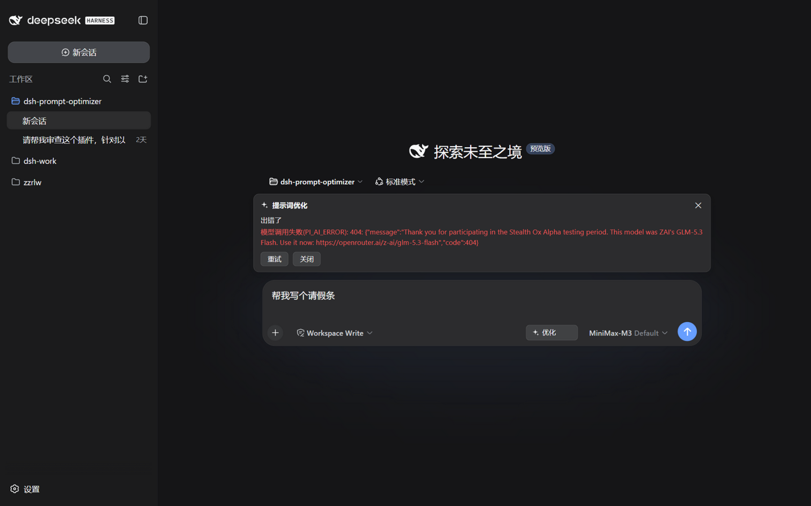
为「最坏时刻」做的设计
✓
错误全透传
上游模型报错原文可见,不吞不糊
✓
Esc 取消不丢内容
已生成的部分定格保留,可续跑
✓
超时看门狗
Host 挂死不再无限转圈
✓
自动回退链
主路由失败换备用,原因悬停可见
✓
来源围栏
跨站伪造请求 403,本机服务更安心
实拍:上游 404 完整透传,一键重试
dsh-prompt-optimizer · 06
github.com/Y1X1n/dsh-prompt-optimizer

Slide 7
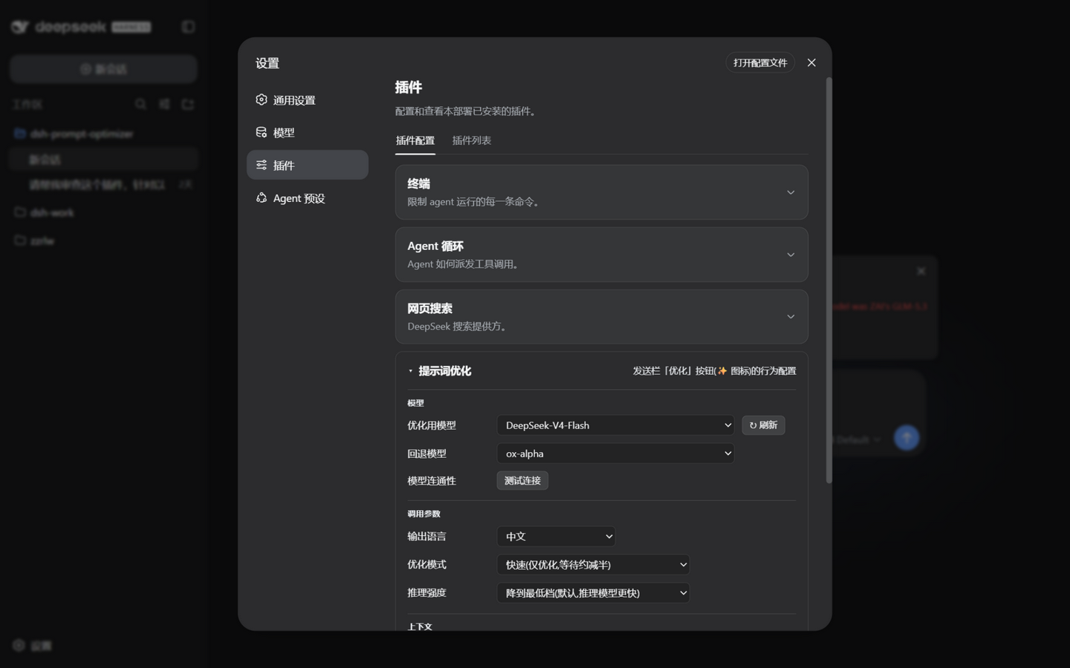
可调,但不烦:三组设置
默认零配置
跟随当前会话模型;换模型立即生效
三组分区
模型 / 调用参数 / 上下文,折叠收纳
折叠摘要
收起时标题栏显示「模型 · 模式」
可撤销
「撤销上一次修改」一键还原
连通性测试
一键探活,显示实际路由与耗时
实拍:展开态(模型 / 调用参数 / 上下文)
dsh-prompt-optimizer · 07
github.com/Y1X1n/dsh-prompt-optimizer

Slide 8
不是 demo,是可长期依赖的工具
62
5
2
0
项自动化测试
(smoke / prompt / controller)
维诊断
逐条给出改进建议
种策略
模板规范化 / 意图润色
订阅费
复用你已配置的模型
兼容 dsh 0.1.0-rc.8 ~ 0.1.1-rc.2 · 纯本地运行 · 不持有任何 API Key · MIT 开源
dsh-prompt-optimizer · 08
github.com/Y1X1n/dsh-prompt-optimizer

Slide 9
同类产品怎么选?
 | 本插件 | dsh-prompt-enhancer | linshenkx/prompt-optimizer | PromptPerfect
形态 | DSH 插件 | DSH 插件 | Web/Chrome/桌面 | SaaS 网页
输入框旁一键 | ✓ | ✓ | — | —
复用会话当前模型 | ✓ | ✓ | 自配 Key | 订阅付费
会话上下文感知 | ✓ 提炼意图 | — | — | —
成本 / 状态 | 免费 · 活跃 | 免费 · 活跃 | 开源 2k★ | 09-01 停服
定位差异:本插件 = 「在对话里顺手优化」;linshenkx = 独立优化工作台;PromptPerfect 停服印证本地化价值。
dsh-prompt-optimizer · 09
github.com/Y1X1n/dsh-prompt-optimizer

Slide 10
路线图:从同类产品身上借什么
优化历史 · 一键回溯
NEXT
风格预设
NEXT
借鉴 linshenkx 的版本管理:最近几次优化结果可点选恢复,改稿不再怕丢。
借鉴提示词框架库:精简 / 结构化 / 角色扮演一键切换,同一草稿多种产出。
本地免费替代窗口
NOW
与语音输入错位互补
NOW
PromptPerfect 2026-09 停服,本地化、零订阅的优化工具正是承接时机。
enhancer 的语音是「输入增强」,本插件专注「提示词质量」——可共存推荐。
dsh-prompt-optimizer · 10
github.com/Y1X1n/dsh-prompt-optimizer

Slide 11
三步装好
1
2
3
下载并安装插件
重启 dsh web
硬刷新浏览器
始终指向最新版
插件集合变更需重启生效
看到 ✨ 就绪,开写
# 免构建安装(Release 最新版)
dsh plugin --profile web add ./dsh-prompt-optimizer.tgz
下载地址见仓库 Release 页(固定文件名始终指向最新)
dsh-prompt-optimizer · 11
github.com/Y1X1n/dsh-prompt-optimizer

Slide 12
✨
让每一次提问,都从好提示词开始
github.com/Y1X1n/dsh-prompt-optimizer
MIT 开源 · 欢迎 Star / Issue / PR

